Slide 1


Slide 2
Roolit
Tuoteomistajan tehtävät:
Määrittelee ja tiedottaa julkaisusta
järjestää virstanpylvään julkaisusta
kommunikoi osakkaiden kanssa kehityksestä
tiedottaa osakkaille sovelluskehityksestä
neuvottelee tärkeysjärjestyksestä, laajuudesta, rahoituksesta ja aikataulusta
Varmistaa että tuotekehitys on läpinäkyvää ja selkeätä.

Slide 3
Roolit
Scrummasterin tehtävät:
Poistaa mahdolliset esteet
ryhmän valmentaminen
päivittäinen työ on tuottavaa
pelisääntöjen noudattaminen
suojaa ryhmää uusilta vaatimuksilta ja antaa työrauhan sprintin ajaksi.

Slide 4

Roolit
Kehitystiimi
Vastaavat sprintin valitusta tuotteen kehityspolusta ja julkaisukelvollisesta tuoteversioista.

Slide 5
Roolit
Kehitystiimi tehtävät:
Analyysi
Suunnittelu
Kehittäminen
Testaus
dokumentointiin
”Osa yrityksistä kutsuvat tätä vaihetta toimitusryhmäksi -> välttääkseen sekaannuksen että ryhmä vain sisältäisi ohjelmoijia ja todellisuudesa on erialojen ammattilaisia.”

Slide 6
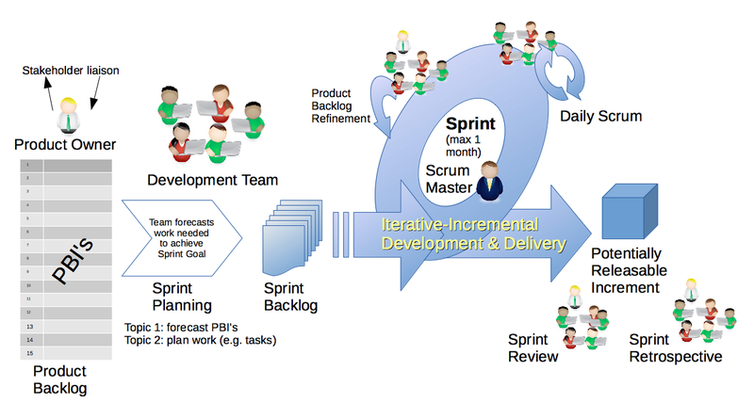
Tehtävätaulut

